Slide 1
Microsoft Windows
Rodzina systemów operacyjnych stworzonych przez firmę Microsoft. Systemy rodziny Windows działają na serwerach, systemach wbudowanych oraz na komputerach osobistych, z którymi są najczęściej kojarzone.
Prezentację pierwszego graficznego środowiska pracy z rodziny Windows firmy Microsoft przeprowadzono w listopadzie 1984. Wówczas była to graficzna nakładka na system operacyjny MS-DOS, powstała w odpowiedzi na rosnącą popularność graficznych interfejsów użytkownika, takich jakie prezentowały na przykład komputery Macintosh. Nakładka, a później system operacyjny Windows po pewnym czasie zdominowała światowy rynek komputerów osobistych. Pierwszym stabilnym wydaniem był Windows 1.01. Windows 1.00 był wersją beta, nigdy nie wydaną.

Slide 2
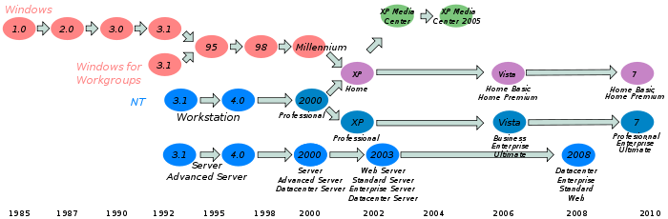

Slide 3
Windows 1.0
Pierwsze wzmianki o Windows pojawiły się w roku 1983. Już wtedy Microsoft poinformował, że pracuje nad nowym systemem operacyjnym, choć pojęcie "system operacyjny" było trochę na wyrost, ponieważ w istocie chodziło o coś w rodzaju graficznej nakładki na MS-DOS. Mało brakowało, a pierwsza generacja Windows wcale nie nazywała by się Windows, lecz Interface Manager. Takiej właśnie nazwy używał Microsoft w trakcie prac nad projektem i pod taką produkt miał trafić na rynek. Ostatecznie zwyciężyła jednak znana nam do dziś nazwa Windows (z ang. okna), bardziej oddająca rzeczywisty charakter pracy z tym rozwiązaniem - poszczególne funkcje prezentowane były w "oknach" - jednak dalekich od tego, z czym mamy styczność dziś. Windows 1.0 trafił na rynek w 1985 roku, dwa lata po pierwszym ogłoszeniu prac nad tym rozwiązaniem.

Slide 4
Windows 1.0.1
Windows 1.0 na większą skalę nigdy nie ujrzał światła dziennego. Wersją, którą zwykło nazywać się Windowsem 1.0 jest Windows 1.01. Windows 1.00 miał problemy z obsługą kart graficznych CGA – przy szybszym zegarze procesora technika przełączania palet kolorów desynchronizowała wyświetlanie uniemożliwiając pracę.

Slide 5
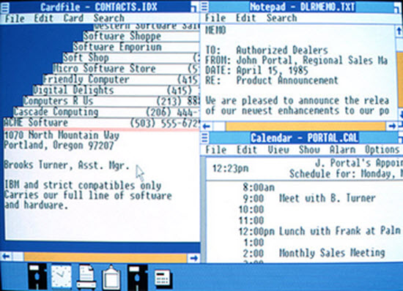

Slide 6
Tak prezentował się interfejs pierwszej generacji Windows. Widoczne są okna, a w dolnej części jest nawet element przypominający pasek zadań z ikonkami. Nie było pulpitu, a programy uruchamiało się za pośrednictwem menedżera plików o nazwie MS-DOS Executive. Ze względu na ograniczoną funkcjonalność rozwiązanie to nie przyjęło się. Sama możliwość korzystania z myszki (akcesorium wtedy dość rzadkiego i znacznie droższego niż dziś) to było zbyt mało by przekonać potencjalnych nabywców. Brakowało programów: te wbudowane w Windows 1.0 były po prostu niewystarczające, a innych programów praktycznie nie było. Wyjątkiem był dostępny dla Windows 1.0 mało wtedy znany program do grafiki wektorowej o nazwie... CorelDRAW. System ładował się z dyskietki (był umieszczony na dwóch dwustronnych dyskietkach 5,25"), wymagał co najmniej 256 kilobajtów pamięci RAM. Windows 1.0 miał również grę. Jedną. Reversi. Ograniczeniem było również to, że poszczególne okna nie mogły się nakładać.

Slide 7
Windows 2.0
Pomysł na system identyczny, ale choć na pierwszy rzut oka całość się niczym nie różniła od poprzednika. Otrzymała jedną, niezwykle istotną funkcję - zachodzące na siebie okienka. Wcześniej wszystkie otwarte okien po prostu umiejscawiały się obok siebie - wraz z premierą "dwójki" mogliśmy je do woli przesuwać i nakładać jedno na drugie, całkowicie zmieniając tym samym metodologię swojej pracy na komputerze.

Slide 8
Windows 3.0
Tak jak dwie poprzednie wersje systemu choć przełomowe, nie trafiły do przesadnie dużej ilości użytkowników, tak Windows 3.0 okazał się gigantycznym sukcesem. W przeciągu dwóch lat sprzedał się w ponad 10 milionach egzemplarzy, a za jego popularyzacją stało przede wszystkim dalsze pójście w kierunku "ugraficznienia" systemu. System obsługiwał paletę 16 barw, doczekał się świetnie wyglądających ikon i jeszcze bardziej intuicyjnego interfejsu, dzięki któremu z komputera mógł korzystać każdy. Istotna zmiana to wprowadzenie także pamięci wirtualnej, która pozwalała na jednoczesne wykonywanie wielu skomplikowanych procesów. Warto też zaznaczyć, że Windows 3.1 to pierwsza wersja Windows, którą producent przygotował również w polskojęzycznej wersji językowej, co też z pewnością nie pozostało bez wpływu na popularność tego oprogramowania w naszym kraju.

Slide 9
Windows NT
Po poprzednim systemie skierowanym przede wszystkim do indywidualnego użytkownika, Microsoft poszedł w kierunku rozwiązania dla firm i biznesu. I jak się okazało - był to krok ze słuszny. Windows NT świetnie współpracował z nowszymi, mocnymi komputerami, ale co ciekawe - wprowadzał także standard Win32 (baza programistyczna), z której korzystały wszystkie przyszłe systemu. Zrezygnowano z niego dopiero przy Windows 10. Windows NT jest też systemem w pełnym tego słowa znaczeniu, a nie jedynie "nakładką" na system MS-DOS. Microsoft opracował Windows NT z myślą o profesjonalnych, poważnych zastosowań komputerów, przyczyniając się tym samym do - siłą rzeczy - mniej poważnego traktowania odmian Windows instalowanych na komputerach domowych. Jednak to właśnie NT jest protoplastą dziś znanych wersji Windows. Windows 10, Windows 8.1, Windows 7, Windows XP, Windows Phone a nawet Xbox One - wszystkie te produkty używają wspólnego jądra pochodzącego właśnie z Windows NT.

Slide 10
Windows 95
Windows 95 był pierwszą generacją Windows, w której pojawił się dobrze dziś znany i - co pokazał przykład z eksperymentem o nazwie Windows 8 - lubiany przez użytkowników element interfejsu o nazwie menu Start. Był to też pierwszy Windows, który od razu oferował możliwość korzystania z zasobów internetowych za pośrednictwem przeglądarki (oczywiście był nią Internet Explorer). Ignorujący wcześniej internet Bill Gates całkowicie zmienia swoje nastawienie uznając internet za jedną z najważniejszych rzeczy od momentu pojawienia się komputera. Jest to ostatni Windows, którego można było kupić na dyskietkach.

Slide 11
Windows 98
Wizualnie Windows 98 bardzo przypomina Windows 95. Więcej zmian wprowadzono jednak "pod maską". Windows 98 w przeciwieństwie do poprzednika jest od razu przygotowany na obsługę urządzeń USB, jest to też pierwszy Windows, który - o ile komputer był odpowiednio wyposażony - umożliwiał odtwarzanie płyt DVD. Była to też pierwsza edycja Windows, w której zastosowano system plików FAT32, co pozwalało na korzystanie w tym systemie z dysków i partycji dyskowych o pojemności większej niż 2 GB. Rok po premierze Microsoft publikuje drugą edycję: Windows 98 Second Edition. Najbardziej znaczącą zmianą zauważalną przez użytkownika było pojawienie się w niej funkcji udostępniania połączenia internetowego. Wiele źródeł podaje też, że to właśnie Windows 98 (a dokładniej jego druga edycja) był najstabilniejszą wersją Windows opartą na MS-DOS-ie.

Slide 12
Windows 2000
Była to pierwsza wersja Windows, w której pojawiła się usługa Active Directory. Windows 2000 to również zmodyfikowany interfejs. Zmiany były w zasadzie jedynie wizualne (nieco zmienione ikonki), a nie funkcjonalne (w obrębie interfejsu). Choć teoretycznie system ten mógł być instalowany na komputerach domowych (miał np. Windows Media Playera), obsługiwał również DirectX (co teoretycznie pozwalało na korzystanie z gier - istotnie, wiele z tytułów znanych z Windows 98 działało również w Windows 2000). Rynku typowo konsumenckiego Windows 2000 jednak nie zdobył, czego powodem był głównie brak dedykowanych sterowników do wielu urządzeń i akcesoriów (np. skanerów, drukarek itp.).

Slide 13
Windows Me
Windows Me wciąż wymagał DOS-a, jednak był on ukryty przed użytkownikiem i bez dodatkowych nakładek nie było możliwe korzystanie z poleceń DOS-owych i wiersza poleceń.Windows Me pod względem wizualnym prezentował się podobnie do Windows 2000, ale oprócz tego był zupełnie innym systemem. Nowością było pojawienie się w tej edycji funkcji Przywracanie systemu umożliwiającej przywrócenie konfiguracji systemu i oprogramowania sprzed pojawienia się problemu. Nowym elementem był również dostarczany razem z tym systemem program Windows Movie Maker ułatwiający prostą, amatorską obróbkę plików wideo. System nie zdobył popularności swojego poprzednika (Windows 98), wręcz był uznawany za nieudaną wersję, krytyka (nie zawsze słuszna) była na tyle powszechna, że często ta wersja określana była przez użytkowników jako "Mistake Edition" (edycja-pomyłka).

Slide 14
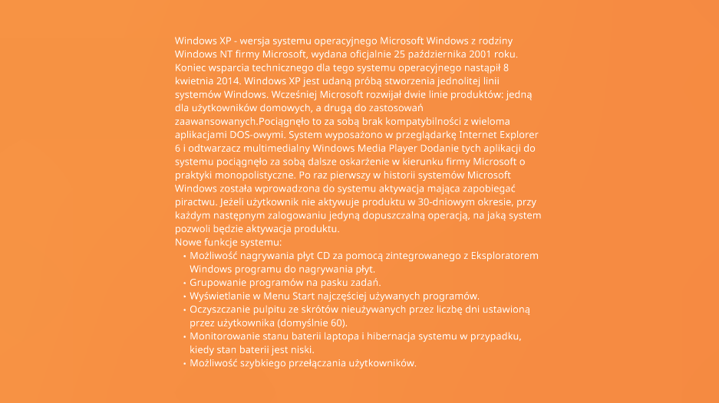

Slide 15
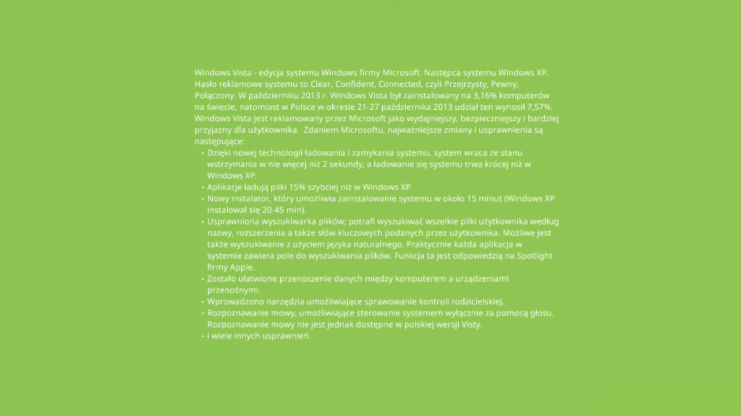

Slide 16
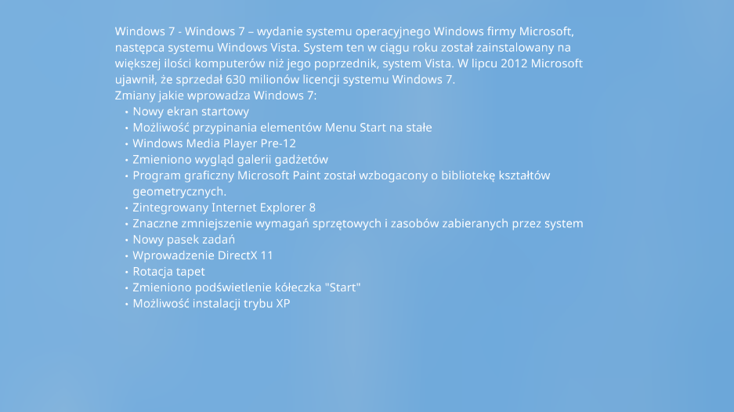

Slide 17
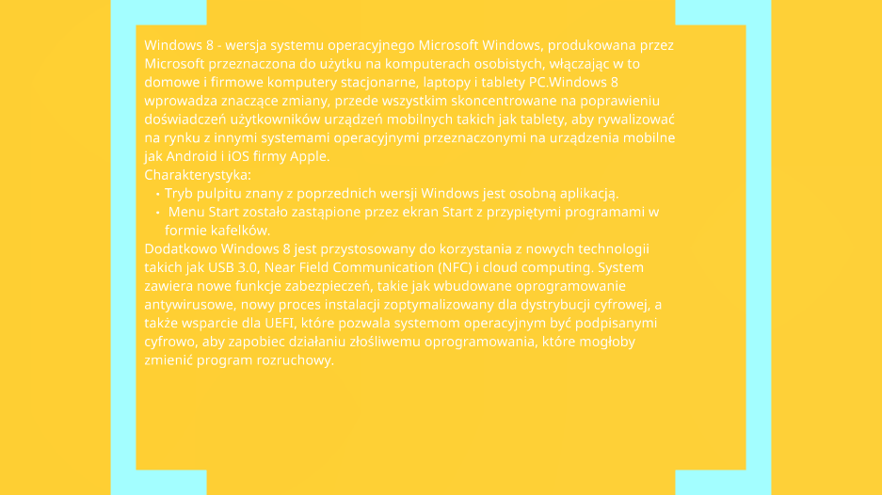

Slide 18
Windows 10
Nowości:
-wygląd,
-przeglądarka,
-Cortana,
-wieczny system,
-połączenie starego z nowym.

Slide 19
This work is licensed under a Creative Commons Attribution-ShareAlike 3.0 Unported License.
It makes use of the works of Mateus Machado Luna.

